Slide 1
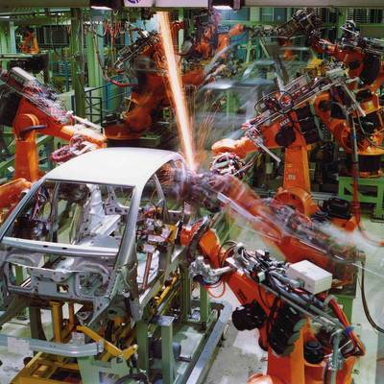
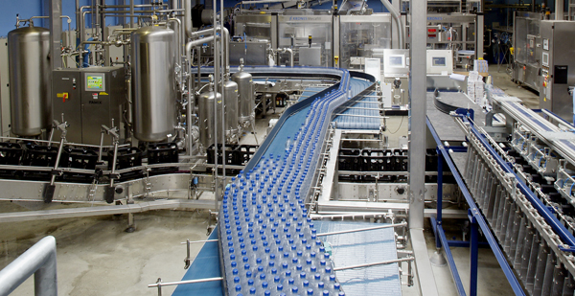
Master Automatisierung: Seminar Autonome Systeme
THEMA
Bild 1 zum THEMA
Bild 2 zum THEMA
Ggf. Unterthema
HAW Hamburg, WiSe 2017/18, Vorname Nachname

Slide 2
Gliederung
Einführung (Führen Sie hier in die Thematik ein, max. eine Folie)
Aufgabenstellung (Beschreiben Sie hier die Aufgabenstellung verbal, technologisch etc.)
Theorieteil (Führen Sie hier die verwendete Theorie mathematisch ein, unabhängig von der Anwendung)
Anwendungsteil (Beschreiben Sie hier die Anwendung der Theorie auf das System, Ergebnisse etc.)
Zusammenfassung und Ausblick (Fassen Sie hier kurz zusammen, Pro und Contra, etc., max. eine Folie)
Literatur (Zitieren Sie hier sämtliche verwendete Literatur)
Seminar Autonome Systeme | THEMA | WiSe 2017/18 | Vorname Nachname

Slide 3
2. Navigations-App
Positionsermittlung der Roboter
  Hauptfunktionen:
  Positionsermittlung der Roboter in Weltkoordinaten
  Messung der Standardabweichung der Positionsgenauigkeit
  Laufende Messung der Kalibriergüte
  Signalisierung einer notwendigen Nachkalibrierung
  Informationsausgabe (Position, Winkel, Standardabweichung) per UDP
  Zuverlässigere Informationsausgabe durch niedrig priorisierte Darstellungsroutine
  Zwei ArUco Marker pro Roboter für eine höhere Detektionssicherheit
  Verwalten der verwendeten ArUco Marker Bibliothek
  Assoziation einer ArUco ID mit konfigurierbaren Namen
  Anpassen von Bildverarbeitungsparametern mit Vorschau
Seminar Autonome Systeme | THEMA | WiSe 2017/18 | Vorname Nachname

Slide 4
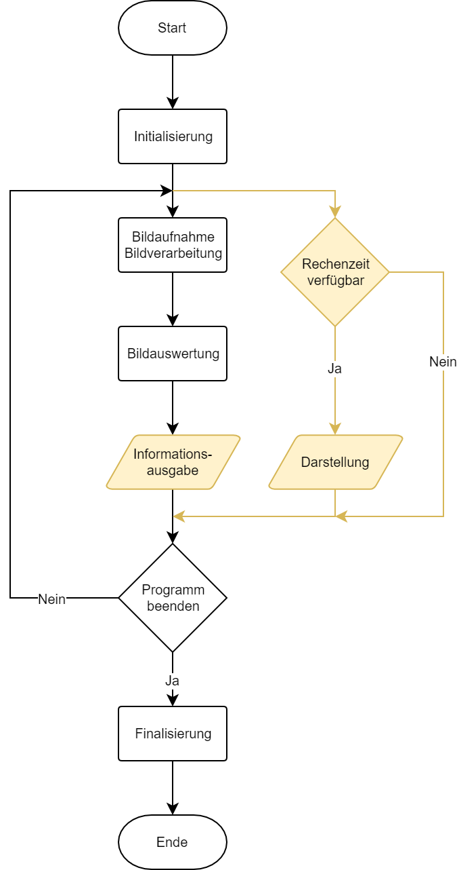
2. Navigations-App
Positionsermittlung der Roboter
  Programmablauf:
  Initialisierung:
    Laden von Einstellungen
    Berechnung von Bildentzerrungsparametern
    Verbindungsaufbau zu Kameras
  Hauptschleife:
    Bildaufnahme und Verarbeitung
    Informationsermittlung
    Informationsausgabe
  Nebenschleife (parallel)
    Darstellung von Informationen
    Dynamisch nach Ressourcenverfügbarkeit
  Finalisierung:
    Speichern von Einstellungen
    Speicherverwaltung
Seminar Autonome Systeme | THEMA | WiSe 2017/18 | Vorname Nachname

Slide 5
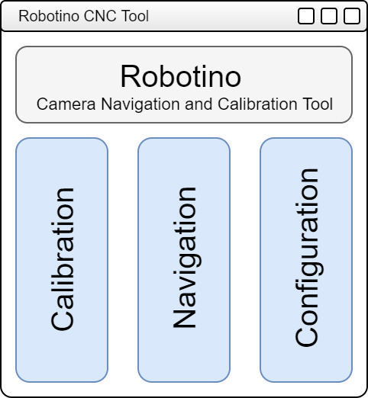
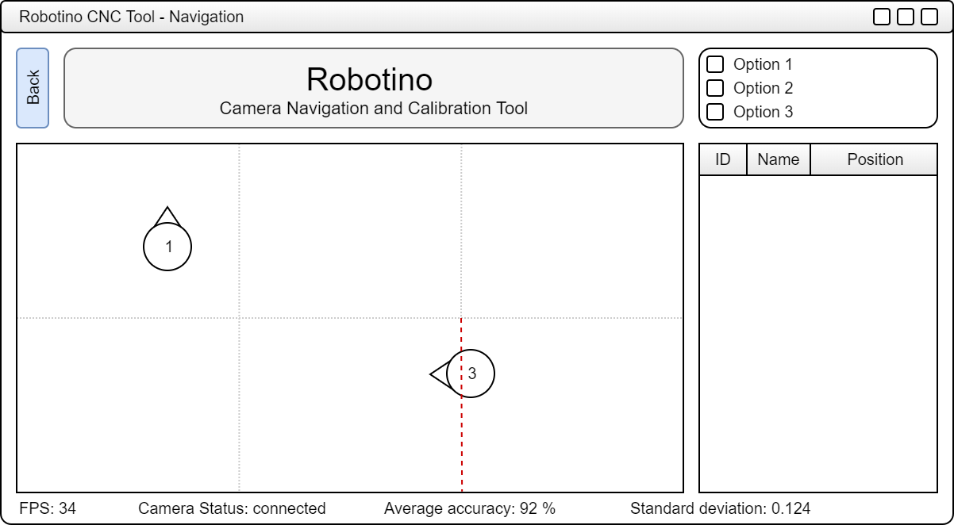
2. Navigations-App
Mögliches Applikationsdesign
  Hauptprogrammaufbau (Schematisch) und Navigations-App
Seminar Autonome Systeme | THEMA | WiSe 2017/18 | Vorname Nachname

Slide 6
6. Literatur
  Literatur
  Autor 1; Autor 2: Name des Papers/Buchs/Beitrags. Verlag/Konferenz, Erscheinungsjahr
Seminar Autonome Systeme | THEMA | WiSe 2017/18 | Vorname Nachname

